Slide 1
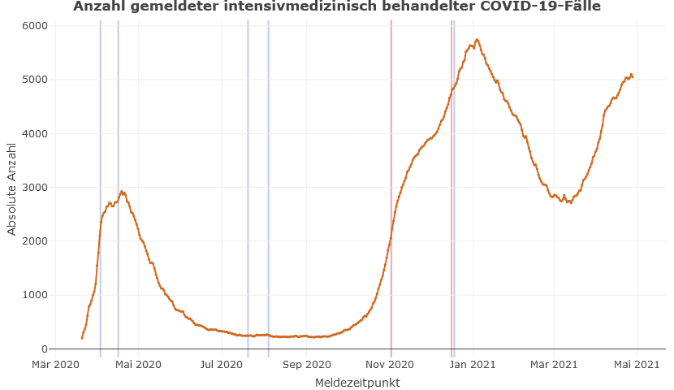
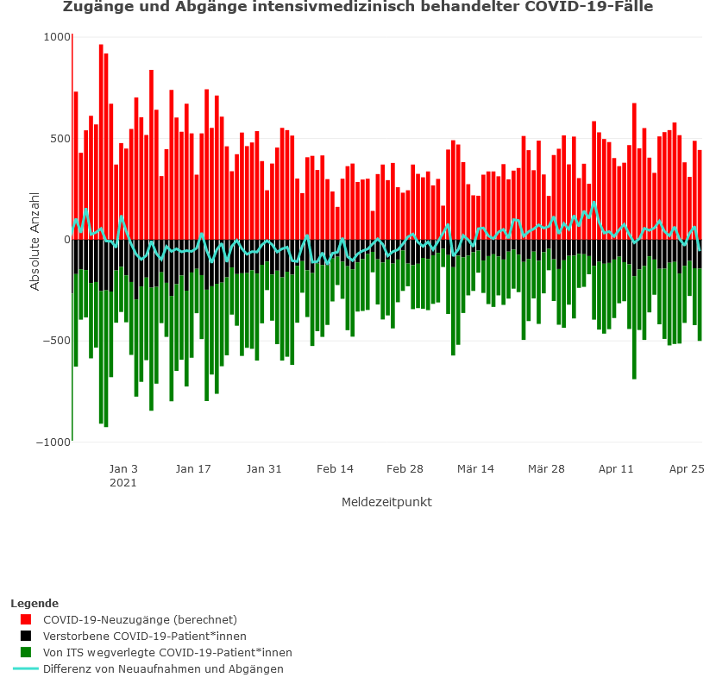
DIVI-Intensivregister
Mit Stand 28.04.2020 werden 5.045 COVID-19-Patienten auf Intensivstationen (der ca. 1.300 Akutkrankenhäuser) behandelt.
Die Intensivstationen füllen sich in einigen Bundesländern weiter, manche Länder zeigen erstes Plateau in COVID-ITS-Belegung
Hohe Dynamik an Zu-Abgängen/Verlegungen. Die Todeszahlen der COVID-19-Erkrankten auf ITS sind weiter steigend.
Lock-Down
Lock-Down
5.762
5.045
Datenstand: 28.04.2021
Notes:
Vorwoche: 4.987 Fälle

Slide 2
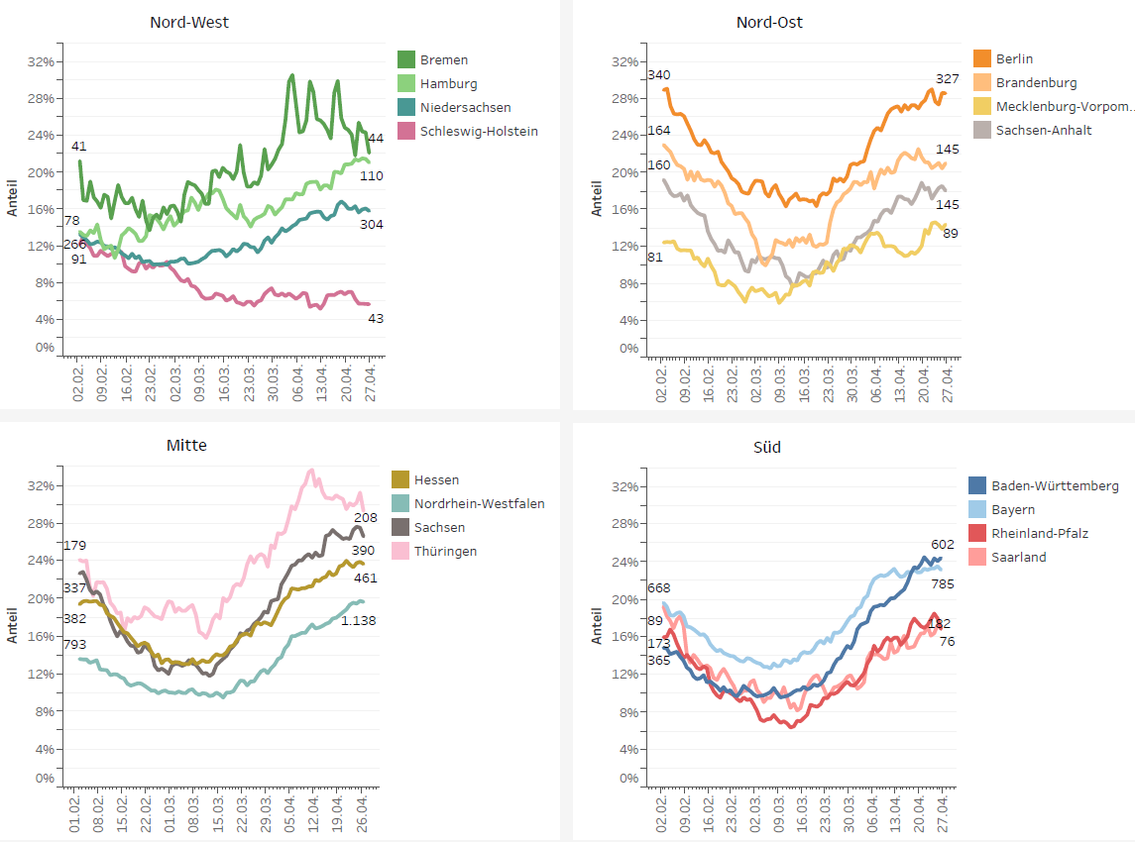
Anteil der COVID-19-Patient*innen an der Gesamtzahl betreibbarer ITS-Betten
Datenstand: 27.04.2021
Notes:
In 9 Bundesländern liegt der Anteil von COVID-19-Patient*innen an ITS-Betten über 20% (jedes 5.Bett)

Slide 3
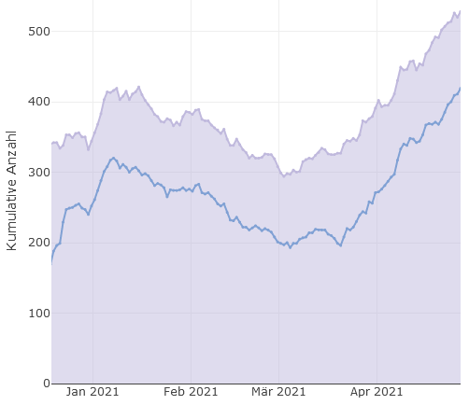
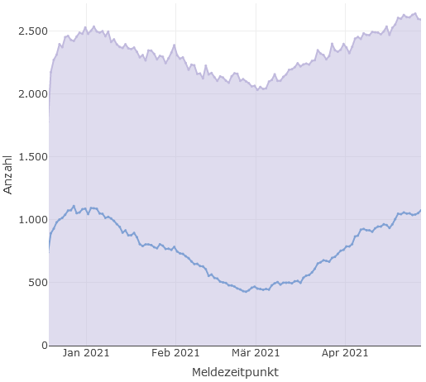
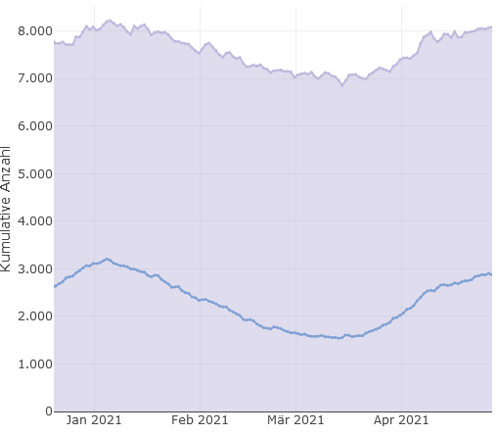
COVID-19-Belegung und Belastung
Über 85% der COVID-19 ITS Behandelten benötigen eine Beatmung
Die Belegungszahlen in der Beatmungsbehandlung haben die Auslastung der 2. Welle überstiegen.
Besonders schwere Fälle mit ECMO Behandlung nehmen besorgniserregend zu.
Nicht-invasive Beatmungsbehandlung
Invasive Beatmungsbehandlung
ECMO-Behandlung
NIV-Patient*innen gesamt Davon NIV-Patient*innen mit COVID-19
Inv. beatmete Patient*innen gesamt Davon inv. Beatmete mit COVID-19

Slide 4
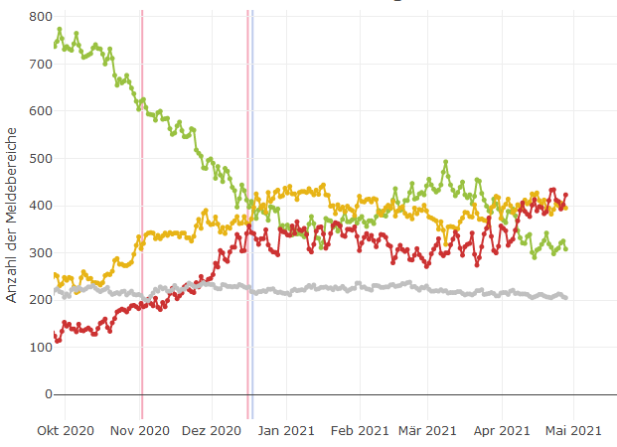
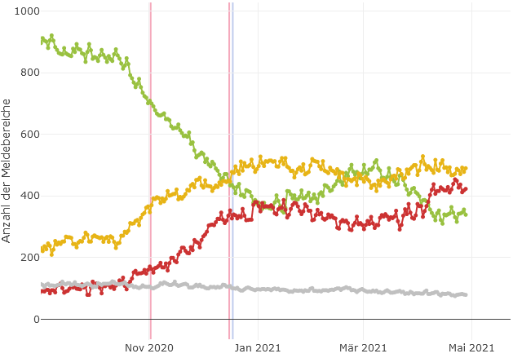
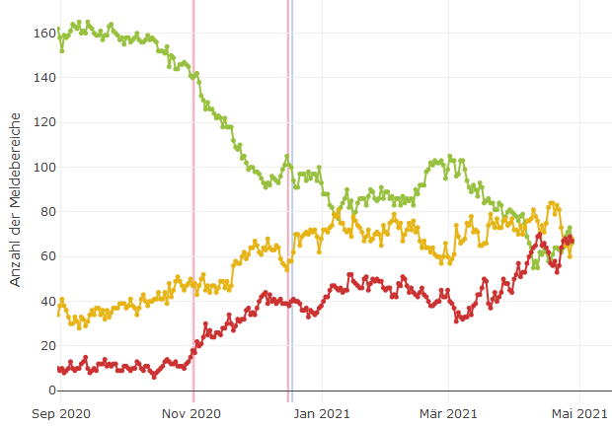
Einschätzung der Versorgungs-Verfügbarkeit
Pandemie Höchstwerte: Zwischen 60-70% der Intensivbereiche melden begrenzte Verfügbarkeit oder Auslastung in den Bereichen Low- High-Care und ECMO
Die freien betreibbaren Kapazitäten zur Beatmung und ECMO-Behandlung haben weiter abgenommen
Verfügbarkeit Low-Care
Verfügbarkeit High-Care
Verfügbarkeit ECMO

Slide 5
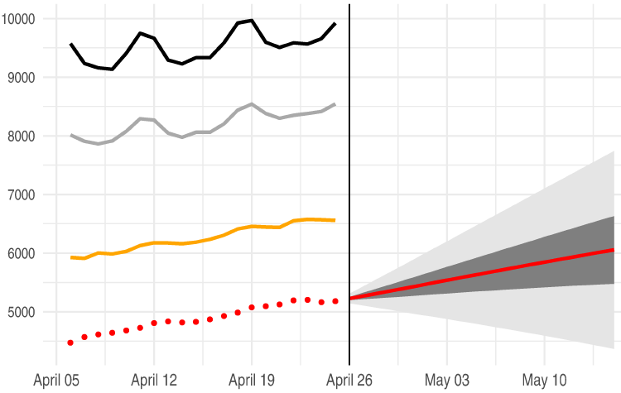
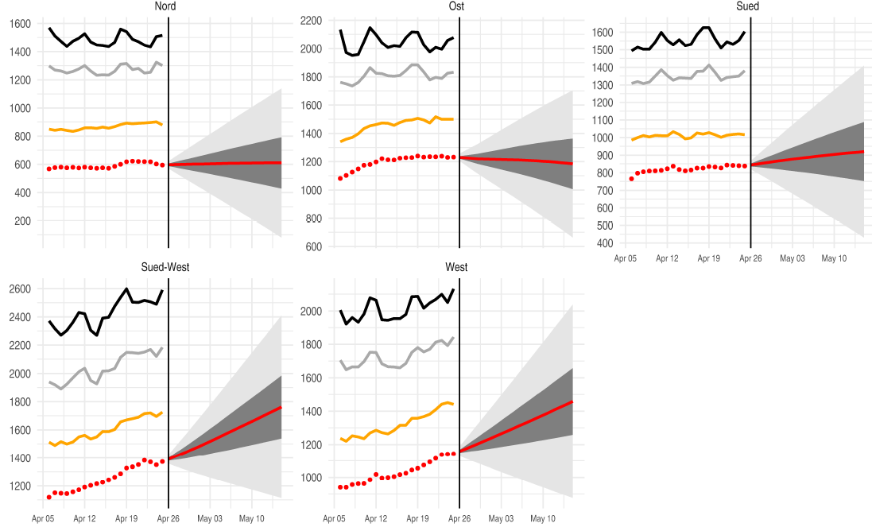
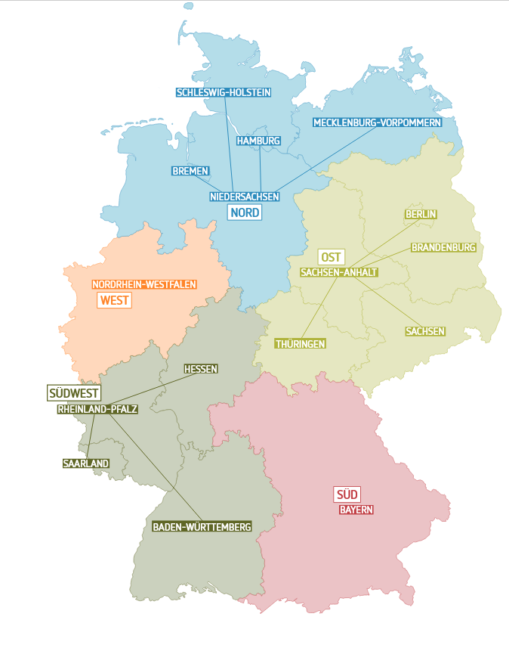
SPoCK: Prognosen intensivpflichtiger COVID-19-Patient*innen
Deutschland
Länder (nach Kleeblättern) mit Kapazitäts-Prognosen:
Kleeblatt Zuordnungen

